Slide 1
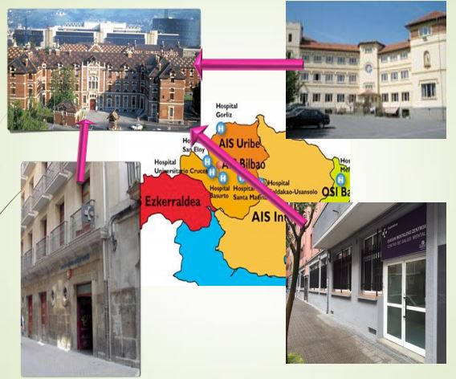
EXPERIENCIA PILOTO DE INTERVENCIÓN EN GRUPO CON MUJERES TRAS UN PRIMER EPISODIO PSICÓTICO EN LEHENAK.
DRA. AINHOA QUEREJETA BRAZAL. PSICOLOGA CLÍNICA PRIIMEROS EPISODIOS
PSICÓTICOS . PROFESORA FACULTAD PSICOLOGÍA UNIVERSIDAD DEUSTO

Slide 2
CARACTERÍSTICAS GRUPO PILOTO
9 mujeres de 31 a 54 años
DIAGNÓSTICOS DE PARTIDA
Psicosis Tóxica. Dependencia Tóxicos.
Psicosis puerperal.
Episodio Depresivo Grave con síntomas psicóticos, de inicio en el postparto.
Trastorno psicótico agudo transitorio sin especificación.
Trastorno Esquizofreniforme.
Trastorno psicótico agudo y transitorio.
T.D.R ; último episodio depresivo grave con síntomas psicóticos.
Trastorno bipolar Tipo I (último episodio depresivo).
Trastorno bipolar Tipo I ( último episodio maniaco).
Estabilidad psicopatológica
Familias con Elevada E. E.
Elevado sentimiento culpa
Conciencia de enfermedad
Estigma
FORMATO
Cerrado / Directivo
Homogéneo / Heterogéneo
Frecuencia quincenal (Nov7-jun 2018). 15 sesiones de 90 minutos
NORMAS:
Respeto-tolerancia Puntualidad Confidencialidad Sin requisito de participación activa
EXPERIENCIA PILOTO DE INTERVENCIÓN EN GRUPO CON MUJERES TRAS UN PRIMER EPISODIO
PSICÓTICO EN LEHENAK. DRA. AINHOA QUEREJETA BRAZAL.

Slide 3
TEMAS ABORDADOS I
PSICOEDUCACIÓN (PRÓDROMOS, SEÑALES DE ALARMA,…) | MIEDOS: MIEDO A RECAÍDA, A “QUEDARME ASÍ”
EXPERIENCIA PSICÓTICA: “COMO EN UNA PELÍCULA”, “ESTO NO VA CONMIGO” | SENTIMIENTO DE CULPA POR INVOLUCRAR A SERES QUERIDOS EN IDEAS DELIRANTES
INGRESO INVOLUNTARIO | ATERRIZAJE” DURO“
TRISTEZA TRAS EXP PSICÓTICA | SERES QUERIDOS: “NO LO QUIEREN VER” / BANALIZACIÓN DE DEPRESIÓN
INSEGURIDAD, DIFICULTAD PARA TOMAR DECISIONES, PENSAMIENTOS OBSESIVOS, MANEJO DE PREOCUPACIONES | HIJOS Y RESPONSABILIDDES FAMILIARES
MANEJO DE LA INFORMACIÓN PERSONAL CON CERCANOS VS CONOCIDOS | DESCONOCIMIENTO DE LA PSICOSIS POR PARTE LA SOCIEDAD. ESTIGMA
EXPERIENCIA PILOTO DE INTERVENCIÓN EN GRUPO CON MUJERES TRAS UN PRIMER EPISODIO
PSICÓTICO EN LEHENAK. DRA. AINHOA QUEREJETA BRAZAL.

Slide 4
TEMAS ABORDADOS II
DIFERENCIAR REALIDAD DE IRREALIDAD | CLÍNICA DEPRESIVA
VERGÜENZA | ESTRATEGIAS ADAPTATIVAS DE REGULACIÓN EMOCIONAL
DIFICULTAD PARA RETOMAR RELACIONES INTERPERSONALES | IDEACIÓN AUTOLÍTICA. INTENTOS AUTOLÍTICOS
REINCORPORACIÓN LABORAL | ADQUISICIÓN DE CONCIENCIA DE ENFERMEDAD
DUELO POR LA PÉRDIDA DE SALUD | EXPRESIÓN DE ADMIRACIÓN MUTUA
DIFERENCIAS EN HABILIDADES SOCIALES (MODELADO) | DESEO DE MEJORAR AL VER A MIEMBROS DEL GRUPO MEJOR
EXPERIENCIA PILOTO DE INTERVENCIÓN EN GRUPO CON MUJERES TRAS UN PRIMER EPISODIO
PSICÓTICO EN LEHENAK. DRA. AINHOA QUEREJETA BRAZAL.

Slide 5
DINÁMICAS, EVOLUCIÓN
FEEDBACK
Impacto ideación de muerte
Sintomatología depresiva → menor participación, ayudadas por el funcionamiento del resto
Poco participativa por vergüenza ante brote psicótico
Buen funcionamiento aporta esperanza de recuperación y ofrece pautas de manejo de síntomas
Síntomas negativos (aislada en casa)
Utilización del humor al hablar de episodio maníaco
Poco participativa, escucha
Mantenimiento de estabilidad psicopatológica
Los miembros del grupo refieren que ha sido un espacio de gran ayuda, lugar seguro (confidencial) donde compartir el proceso de enfermedad.
Han establecido una conexión emocional.
Proceso de identificación.
“Hicimos piña”
Lo que nos pasó lo vimos “como normal”
Mejor con mujeres porque la comunicación es mejor porque “nos han puesto las mismas etiquetas”
“El grupo sirve sobre todo por el estigma social que tiene esta enfermedad”
Se muestran muy agradecidas por el servicio.
Sienten tristeza por la terminación del grupo.
“Fue una terapia muy buena, nos mantuvo bien”
EXPERIENCIA PILOTO DE INTERVENCIÓN EN GRUPO CON MUJERES TRAS UN PRIMER EPISODIO
PSICÓTICO EN LEHENAK. DRA. AINHOA QUEREJETA BRAZAL.

